Slide 1
Pieksämäen vesienhoitoryhmä (19.3.2024)
Pieksämäen vesienhoitoryhmän kokous
Kanttila
19.3.2024
Lasse Hämäläinen

Slide 2
Vesienhoidon tilannekatsaus

Slide 3
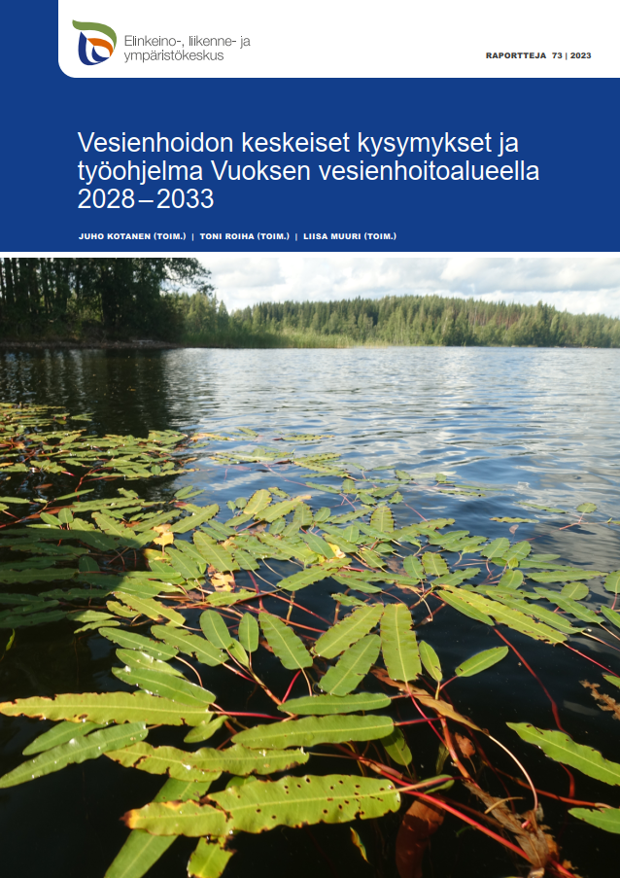
Yleistä vesienhoidon suunnittelusta
Vesienhoitoa suunnitellaan ja toteutetaan kuuden vuoden jaksoissa
3. vesienhoitokauden (2022-2027) vesienhoitosuunnitelmat ja toimenpideohjelmat voimassa ja toimeenpano käynnissä
Asiakirjat internetissä
Asiakirjoissa mm. pinta- ja pohjavesien tila, tilatavoitteet, suunnitellut toimenpiteet
Kaikki toimenpideohjelmat löytyvät sähköisinä versioina myös osoitteesta: www.etpo.fi
Vesienhoidon karttapalvelu antaa tietoa vesien tilasta ja siihen vaikuttavista toiminnoista (mm. pinta- ja pohjavesien luokitus).
4. vesienhoitokauden suunnittelu käynnissä
Kuuleminen keskeisistä kysymyksistä ja työohjelmasta käynnissä 17.6.2024 saakka
Vuoksen vesienhoitoalue (Kuulemisasiakirjat)
Kymijoen-Suomenlahden vesienhoitoalue (Kuulemisasiakirjat)

Slide 4
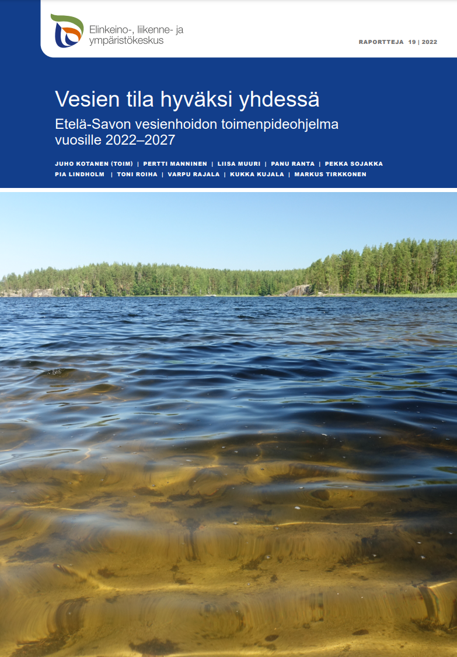
Vesienhoidon toimenpideohjelma
Etelä-Savon vesienhoidon toimenpideohjelma vuosille 2022-2027 internetissä
Katso myös eTPO.fi
Vesienhoidon yleissuunnitelma Kyyvesi-Pieksämäki ja Virtasalmi-Joroinen kalatalousalueelle
Kyyvesi-Pieksämäki kalatalousalue (2021) (pdf)
Virtasalmi-Joroinen kalatalousalue (2021) (pdf)
Osa-alueiden kuormitusselvityksiä ja suunnitelmia
Niskajärven kuormitusselvitys (2017) (pdf)
Pieksänjärven ainetasetutkimus vuosina 2014-2015 (2016) (pdf)
Heiniö –järven kunnostuksen esiselvitys (2021)
Iso-Nivujärven kunnostussuunnitelma (Viivästynyt valmistunee 2024)
Pyhitty (Näytteenotto 2023 ja selvitys 2024)
Kangasjärven sedimenttiselvitys (Näytteenotto 2024)

Slide 5
Kyyveden valuma-aluetalkkari

Slide 6
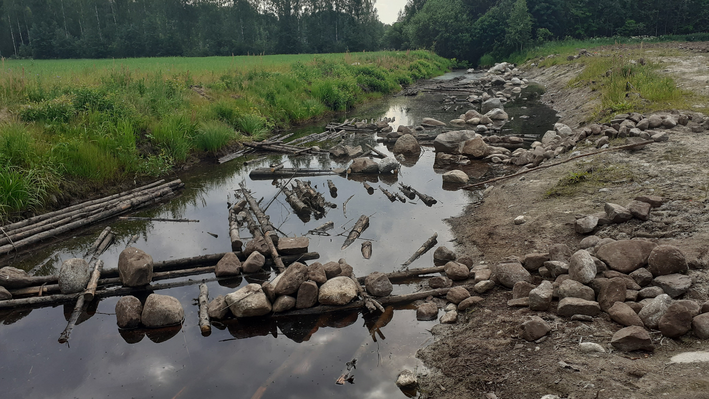
Kyyveden valuma-aluetalkkarin pilottihanke 15.3.2024

Slide 7
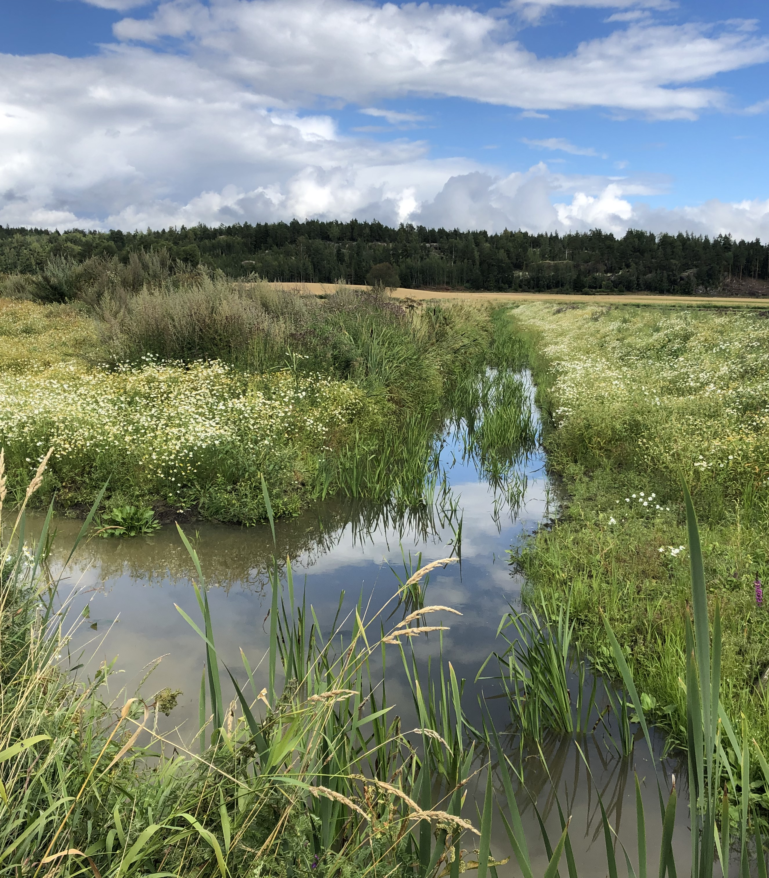
Miksi valuma-aluelähtöinen vesienhallinta on tärkeää?
Vesien tilan parantaminen tulee lähteä valuma-alueelta.
Tulvahaittojen ja kuivuusriskien hallinta paranevat valuma-aluetasoisella toiminnalla.
Valuma-aluelähtöisen ja –tasoisen vesienhallinnan avulla pystytään huomio eri maankäytön muodot, niiden tarpeet ja valuma-alueen ominaisuudet.
Notes:
Miksi valuma-aluelähtöinen vesienhallinta on tärkeää?
Vesien tilan parantaminen tulee lähteä valuma-alueelta.
Pitää tunnistaa kuormituslähteet ja paneutua keinoihin, joilla voidaan parhaiten estää kuormituksen päätyminen vesistöihin.
Keskitytään hoitamaan syitä oireiden sijaan.
Ulkoisen kuormituksen vähentäminen tulee aina olla ensisijainen tehtävä kun KAIKKIEN vesien tilaa parannetaan. Joet, järvet, purot, meret.
Kuormituksen hallinnan lisäksi hallitaan vesimääriä valuma-alueella
pyritään hillitsemään lisääntyvien sateiden aiheuttamia tulvahaittoja, talvitulvia ja hulevesitulvia valuma-alueella ja
varautumaan kuivuusjaksoihin pidättämällä vettä valuma-alueella hallitusti niin, että voidaan varmistaa veden saanti kuivina aikoina huomioiden sekä yläjuoksu että alajuoksu.
Valuma-aluelähtöisellä vesienhallinnalla tarkoitetaan sitä, että
suunnittelu ja valitut toimenpiteet huomioivat valuma-alueen tarpeet ja ominaisuudet.
Jokainen valuma-alue on erilainen ja vaatii valuma-aluekohtaisen suunnitteluna ja sen perusteella tarkasti valitut toimenpiteet.
Tavoitteena on, että toteutettavista toimenpiteistä muodostuu kokonaisuus, jonka avulla saadaan vesien tilaan vaikuttavia toimenpiteitä niin, että maa ja metsätalouden toimintaedellytykset säilyvät ja paranevat.

Slide 8
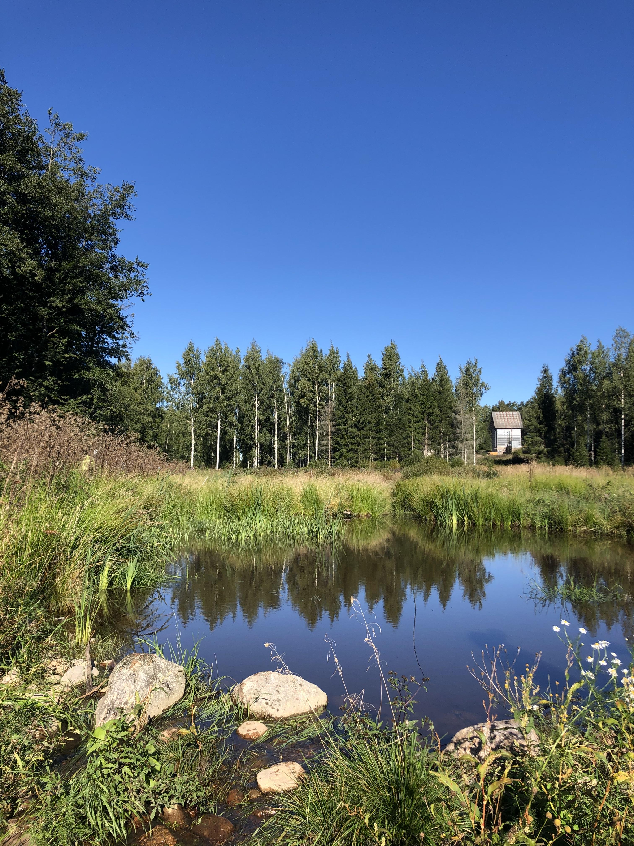
Valuma-aluelähtöisen vesienhallinnan kehittäminen Valuma-aluepilotit
Kyyveden valuma-aluetalkkari - Valuma-aluelähtöisen vesienhallinnan koordinoinnin kehittäminen
Espoon Pitkäjärven valuma-alueen vesienhallintasuunnitelma ja kuntien yhteistyön kehittäminen maa- ja metsätalouden sekä kaupunkien valumavesien hallinnassa
Valuma-aluetason vesienhallinnalla kuivuusriskien hallintaa Paattistenjoella
Kovesjoen vesistöalueella turvemaavalta - Suunnittelusta toteutukseen turvemaavaltaisella valuma-alueella
Notes:
Valuma-aluelähtöisen vesienhallinnan kehittäminen
Käynnistetty neljä valuma-aluepilottia eri puolille Suomea, yhteensä 1 milj. euroa (2022–2024)
Lisätään ja kehitetään valuma-aluelähtöistä vesienhallintaa
Saadaan konkreettisia maa- ja metsätalouden vesienhallinnan esimerkkejä eri puolille Suomea
Haetaan ratkaisuja tunnistettuihin valuma-aluelähtöisen vesienhallinnan pullonkauloihin ja haasteisiin sekä erityisteemoihin
SYKE on mukana kaikissa piloteissa, etenkin seurannan suunnittelussa ja toteutuksessa
Kyyveden valuma-aluetalkkari
Valuma-aluelähtöisen vesienhallinnan koordinoinnin kehittäminen (Etelä-Savo)
Espoon Pitkäjärven valuma-alueen vesienhallintasuunnitelma ja kuntien yhteistyön kehittäminen maa- ja metsätalouden sekä kaupunkien valumavesien hallinnassa
Rakennetun ympäristön maankäytön ja maa- ja metsätalouden vesienhallinnan kehittäminen ja yhteensovittaminen luonnonmukaisin menetelmin (Uusimaa)
Valuma-aluetason vesienhallinnalla kuivuusriskien hallintaa Paattistenjoella
Kuivuusriskienhallinta kestävällä valuma-aluelähtöisellä vesienhallinnalla (Varsinais-Suomi)
Kovesjoen vesistöalueella turvemaavalta
Suunnittelusta toteutukseen turvemaavaltaisella valuma-alueella (Pirkanmaa)
Työkalujen käyttöönoton edistäminen
Rahoitusmallin / palvelupolun tarkastelu
Suunnittelijoiden ja urakoitsijoiden listaaminen
Parhaat käytännöt maanomistajien aktivointiin, motivointiin, tavoittamiseen
Verkostotoiminnan tukeminen ja eri toimijatasojen yhteistyön kehittäminen

Slide 9
Kyyveden valuma-aluetalkkari
Kehittämisteema
Valuma-aluelähtöisen vesienhallinnan koordinoinnin kehittäminen
Kehittämistehtävät
Valuma-aluetalkkarikonseptin pilotointi (tehtäväkenttä, kustannustehokkuus, vaikuttavuus, rahoitusmalli)
Verkostotoiminnan tukeminen ja eri toimijatasojen yhteistyön kehittäminen.
Koordinaation ja kohteiden priorisoinnin kehittäminen (mitä, kuka, missä, millä perusteella, kytkös vesien- ja merenhoitosuunnitelmiin ja toimenpideohjelmiin.)
Työkalujen käyttöönoton edistäminen
Rahoitusmallin / palvelupolun tarkastelu
Suunnittelijoiden ja urakoitsijoiden listaaminen
Toteuttajat: Etelä-Savon ELY-keskus ja ProAgria Etelä-Savo
Väh. 2 rakennesuunnitelmaa
Väh. 2 vesienhallinnan rakennetta
Notes:
Tuotokset
Toiminnan kuvaus, skaalattavuus, monistettavuus ja arvio hyödyistä
Kuvaus valuma-aluetalkkarin toiminnasta, tehtäväkentästä, kontaktien määristä, toimenpiteiden etenemisestä, parhaista käytännöistä
Miten toteutuksia tulee priorisoida ja kenen se tulee tehdä
Koordinaation ja priorisoinnin kehittämisen hyödyt ja mahdollisuudet
Arvio talkkaritoiminnan kustannustehokkuudesta suhteessa toteutukseen ja koordinoinnin hyödyt
Rahoitusmalli talkkaritoiminnalle
Tavat aktivoida ja tukea verkostojen toimimista ja yhteistyön kehittämisen parhaat käytännöt
Suunnittelutyöpakki (avoimet aineistot)
Maa- ja metsätalouden valuma-aluelähtöisen vesienhallinnan hyötyjen tunnistaminen ja näkyväksi tekeminen
Rahoitusvaihtoehdot ja -mallien kuvaus
Koonti alueen suunnittelijoita ja urakoitsijoita, heiltä kerätty tieto osaamisen kehittämisen tarpeista.

Slide 10
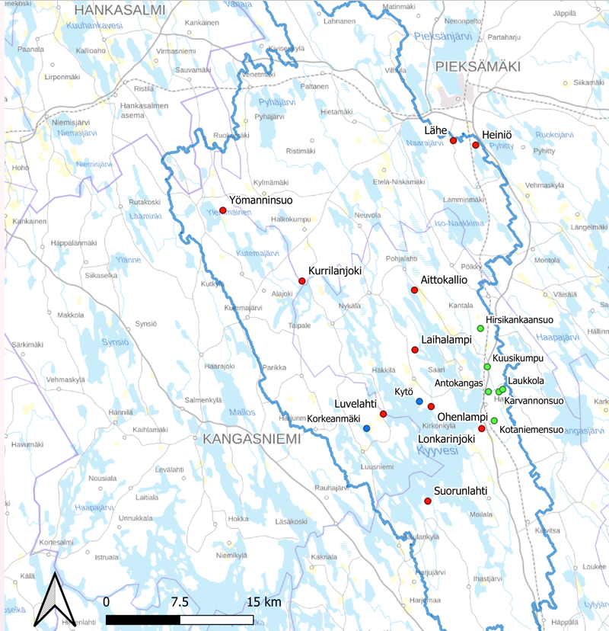
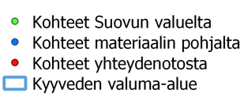
Mitä on saatu aikaan 03/2024 →
Maanomistajien aktivointi ja osallistaminen
Kontaktointeja valuma-alueen asukkaille asiakaskirjeillä (2148 kpl –sisälsi webropol -kyselyn)
Sosiaalisen median tiedotteita (webropol –kysely, facebook, instagram, hankkeen omat sivut, (blogi))
Retkiä, Yleisötapahtumia (vesiensuojelurakenteiden esittelyt, Mikkelin kalamarkkinat), Tupailtoja
Saatu kontaktoinnin ja materiaalin pohjalta n. 10 kunnostuskohdetta.
Notes:
Valmistautukaan ELYjen edustajat esittelemään pilottien tilannetta, millä mallilla ovat kehittämistehtäviin vastaukset ja niihin liittyvät työt.
Maanomistajien aktivointi ja osallistaminen
-asiakaskirjeet (2148 kpl)
-sosiaalisen mediankautta
-retkiä, yleisötapahtumia, tupailtoja,
-n. 10 hankeaihiota (osa ollut jo tiedossa ja osa uusia)
Aktivointiin käytetyn työpanoksen perusteella pystytään hankkeessa skaalaamaan pienemmille ja suuremmille valuma-alue kokonaisuuksille.
-pohdinta riittäisikö pienemmällä valuma-alueella aktiivisuus kovinkaan monen uuden hankkeen esille nostamiseen (alueet ei toki veljeksiä keskenään) ja suuremmilla alueilla olisi mahdollista jossain määrin ennakoida kuinka paljon
potentiaalisia hankeaihioita olisi tulossa (esim. ELY-alue/useampi kalatalousalue)

Slide 11
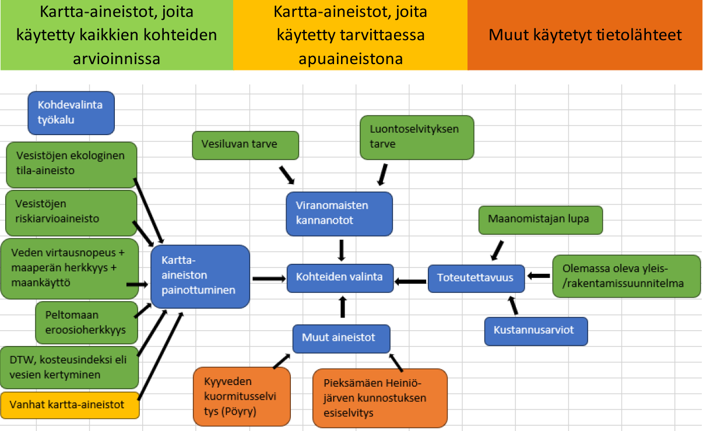
Mitä on saatu aikaan 03/2024 →
Kohteiden Priorisointi valuma-aluetalkkari hankkeessa

Slide 12
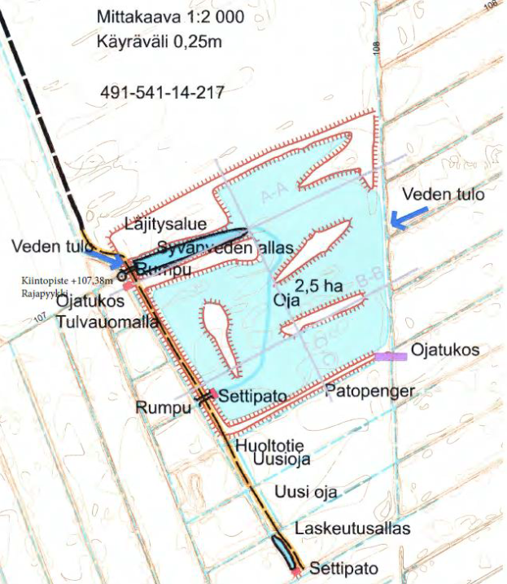
Mitä on saatu aikaan 03/2024 →
Tällä hetkellä käynnissä:
Vesiensuojelurakenteiden suunnittelu ja toteutus
Hirsikankaansuon kosteikko (maanomistajalähtöinen)
Hirsikankaansuon kosteikkosuunnitelma valmistunut 01-02/2024
Hirsikankaansuon urakoitsijan päätetty 7.3.2024.
Toteutus kuivaan aikaan ennen 10/2024.
Lietjärven 2-tasouoma (maanomistajalähtöinen)
Ojitusyhteisön uudelleen herättäminen. Järjestäytymispalaveri pidetty 5.3.2024, jossa päätetty vesiensuojelurakennesuunnitelmien tekemisestä ojitusyhteisön alueella.
Lietjärven 2-tasouoman tekniset suunnitelmat kilpailutukseen (03-04/2024)
Suunnitelmien (kustannusarvioiden) valmistumisen jälkeen arvioidaan toteuttamismahdollisuudet hankkeen aikana vs. muilla rahoituslähteillä.

Slide 13
ACWA-life

Slide 14
ACWA LIFE-hanke
Viimeistelty hankehakemus on jätetty EU:lle 1.3.2024. Päätös hankkeen läpimenosta tulee kesäkuun 2024 aikana. Hanke alkaisi vuoden 2025 alusta.
Kesto olisi noin 7-8 vuotta ja kokonaisbudjetti noin 28 milj, mukana runsaslukuinen joukko ELY-keskuksia ja muita toimijoita
Hankkeella pyritään vastaamaan vesienhoidon toteutuksen haasteisiin;
Vapaaehtoisten toimenpiteiden toteutuminen ja kohdentuminen
Puutteet toteutuneiden toimenpiteiden vaikuttavuudessa
Rahoitusinstrumenttien kannustavuuden kehittäminen vaikuttavuus ja kohdentaminen huomioiden
Eri toimijoiden aktivoinnin, osaamisen ja sitouttamisen vahvistaminen
Etelä-Savon ja Pohjois-Savon ELY-keskuksilla yhteinen pilottialue (Haettu kokonaisbudjetti 1.8 milj), joka on Virtasalmi – Joroinen kalatalousalue

Slide 15
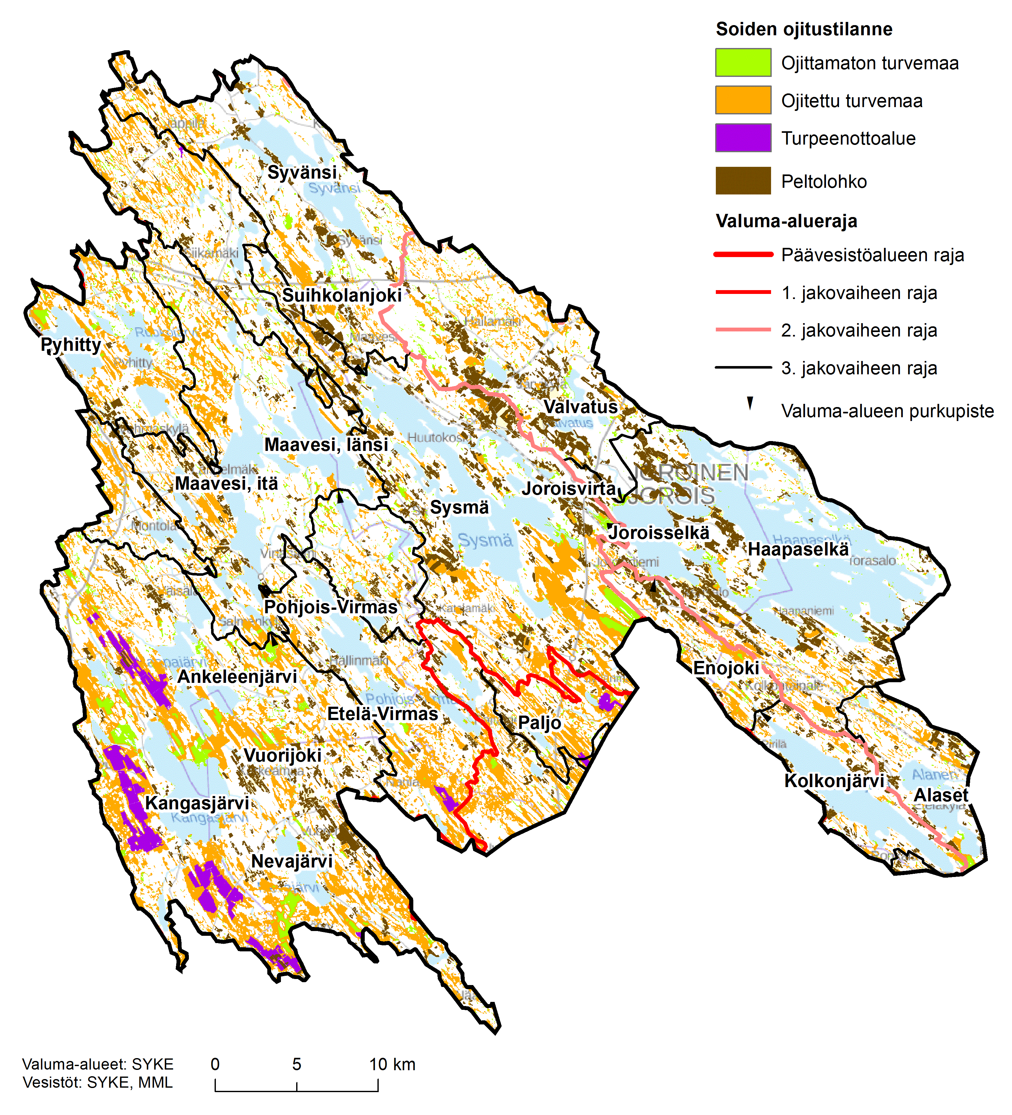
Hankkeen toimenpiteet (Virtasalmi-Joroinen -pilottialue)
Metsätalouden vesiensuojelu - ennakointi, kuormituksen vähentäminen, vesiensuojelurakenteet:
Arkimetsänhoidon uudet suositukset ja työkalut: toimenpiteiden jalkautus, neuvonta ja koulutus koko kalatalousalueella (ESA, POS)
Metsätalouden vesiensuojelurakenteiden suunnittelu ja toteutus intensiivialueilla. Vesiensuojelutoimenpiteiden kohdentaminen riskiperusteisesti käyttäen apuna malleja ja paikkatietopohjaisia työkaluja (ESA):
Maatalouden vesiensuojelu - kuormituksen vähentäminen toimenpiteitä kohdentamalla: (POS)
Kosteikkojen rakennesuunnittelu Joroisselän hoito-ohjelman priorisoinnin mukaisesti
Neuvonnan kohdistaminen vaikuttavimmille peltolohkoille, mm. viljelykäytännöt ja maan kasvukunto.
Vesistökunnostukset
Ravintoverkkokunnostukset (2 kpl)
Virtavesikunnostukset (1 kpl)
Innovatiiviset vesistökunnostukset
Ravinteikkaan alusveden suodattaminen (Ahvenlampi)

Slide 16
Vesienhoitohankkeet

Slide 17
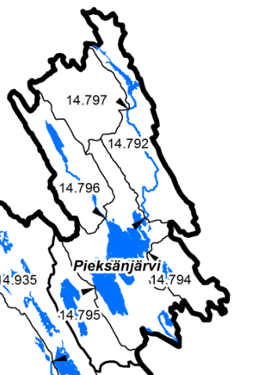
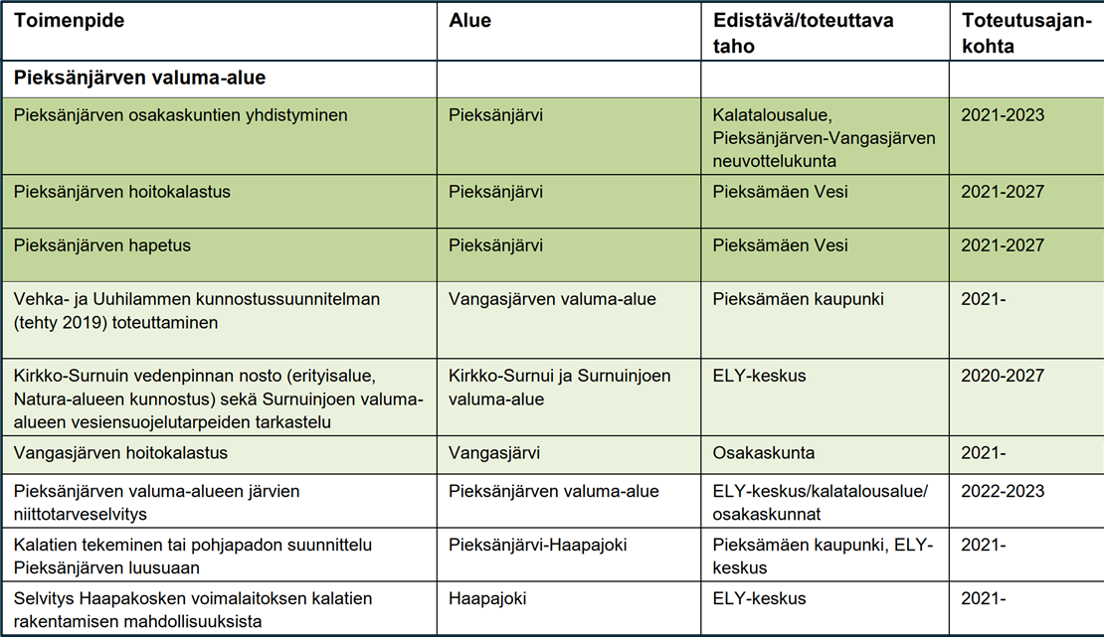
Suunnitellut toimenpiteet
Pieksänjärven valuma-alue
Toteutettu tai toteutus käynnissä
Ei edistynyt
Suunnittelua tehty, toteutus alkamassa/tehty aikaisemmin
Ei tietoa
Notes:
Pieksänjärvi
-Pieksänjärvi-Vangasniemi osakaskunta perustettu 28.3.2023. Seuraavana osakaskuntien yhdistymishankkeita on suunnitteilla Pyhityn alueella.
-Pieksänjärven hoitokalastukset on kilpailutettu vuonna 2023. Kalastuksen olisi tarkoitus alkaa syksyllä 2023 ja jatkua toistaiseksi.
-Hapetus osana Pieksämäen veden lupavelvoitteita.
-Vehka- ja Uuhikunnostussuunnitelmat tehtynä – tarkemmat rakennesuunnitelmat myös valmiina – Tällä hetkellä menossa 1. vaihe toteutuksesta. Talven 2023-2024 aikana neuvottelut toteutuspaikasta.
-Kirkko-Surnuin ruoppaushanke on saanut AVI:lta luvan 27.4.2023. Hanke on aloitettava ja toteutettava 4 vuoden kuluessa päätöksen lainvoimaiseksi tulosta.
Hankkeessa tehdään ruoppauksia Pieksämäellä sijaitsevan Kirkko-Surnuin alueella. Ruoppausten tarkoituksena on parantaa linnuston pesimä- ja ruokailuympäristöjä ja ehkäistä lammen umpeen kasvamista.
-Vangasjärvessä on tehty hoitokalastusta vuonna 2018. Tämänhetkisistä kalastuksista ei ole tietoa (Tero Nieminen).
-Pieksänjärven valuma-alueen järvien niittotarveselvityksen edistymisestä ei ole tarkempaa tietoa.
-Kalatien tekeminen/Pohjapato Pieksänjärven luusuaan (Pieksäjärven säännöstelypadon korvaamiseksi pohjapadolla on tehty yleissuunnittelu sekä käynnistetty vesilupahakemuksen valmistelu).
-Omistajan kanssa käyty keskustelut (2018), mutta asia edennyt. Haapakosken voimalaitospato, haastattelulomake_18.9.2018.pdf (sharepoint.com)
-

Slide 18
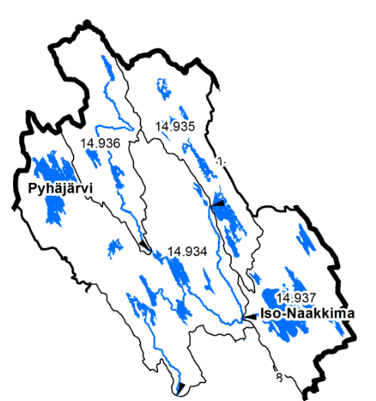
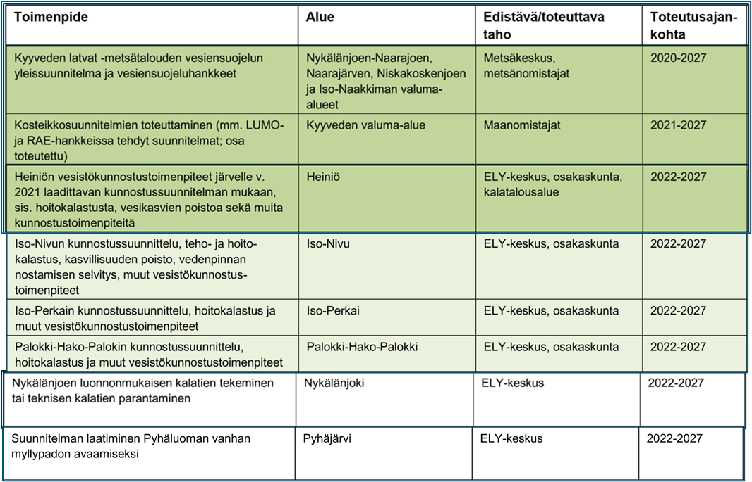
Suunnitellut toimenpiteet
Kyyveden pohjoiset valuma-alueet
Toteutettu tai toteutus käynnissä
Ei edistynyt
Suunnittelua tehty, toteutus alkamassa/tehty aikaisemmin
Ei tietoa
Notes:
-Kyyveden alueelta Iso-Naakkiman vesiensuojeluhankkeen ja Niskakoskenjoen vesiensuojeluhankkeen. Molemmista hankkeista puuttuu vielä useita maanomistajasitoumuksia, joten vielä ei ole varmuutta saadaanko hankkeita valmiiksi
ajoissa. Näyttää myös siltä, että alustavasti suunnitelluista vesiensuojelurakenteista jää useita pois hankkeista, koska maanomistajat eivät lähde mukaan hankkeeseen.
-Lumo– ja RAE -hankekohteita on aikaisemmin toteutettu. Nykyisestä toteutustilanteesta.
-Heiniön esiselvitysvalmis. Osakaskunta tehnyt tämän lisäksi hoitokalastusta ja niittoa.
-Iso-Nivun kuormitusselvitys –hanke on päättymässä 2023. Tämän jälkeen toimenpiteiden toteuttamisesta ei ole vielä tietoa.
-Iso-Perkai kunnostussuunnittelu. v. 2014 koekalastuksen perusteella kalakannan rakenne vinoutunut,
soveltuu matalien vesien pyydyksille, mutta ei nuotalle.
-Palokki-Hako-palokin kunnostussuunnittelu.
Mahdollinen hoitokalastustarve todettu v. 2016 koekalastuksessa, mutta aineiston edustavuudessa ongelmia pienen verkkomäärän vuoksi.
-Nykälänjoen (Porsaskoski) kalatie hanke ei ELY:n tietojen perusteella edennyt. Teemu Hentinen
Porsaskosken myllypato, haastattelulomake_28.6.2018.pdf (sharepoint.com)
Rakenteen tiedot (ymparisto.fi)
-Pyhäluoman vanhan myllypadon avaaminen. Ei ole tiedossa, että hanke olisi edennyt ainakaan Y-puolella. Teemu Hentinen
Rakenteen tiedot (ymparisto.fi)
ELY Patorakenteet - Pyhäluoman myllypato, haastattelulomake_7.8.2019.pdf - Perusnäkymä (sharepoint.com)

Slide 19
Avustetut vesistökunnostushankkeet
Ahvenlammen ja Hiidenlammen hoitokalastus - ESAELY/1357/2022
Avustuksen tarkoituksena on vinoutuneen ravintoketjun oikaisu, sinileväkukintojen ennaltaehkäisy, Matoniemen vedenottamon suojelu sinilevätoksiineilta, taajaman ainoan yleisen uimarannan uimakelpoisuuden säilyttäminen
Ahvenlammen ja Hiidenlammen hoitokalastus -hanke sai myönteisen jatkoaikapäätöksen 17.10.2023. Hoitokalastussaaliit olivat vuonna 2023 pieniä, joten hanketta jatkettu. Vaadittu valmistumisaika 15.11.2024 (avustus 2 000 €).

Slide 20
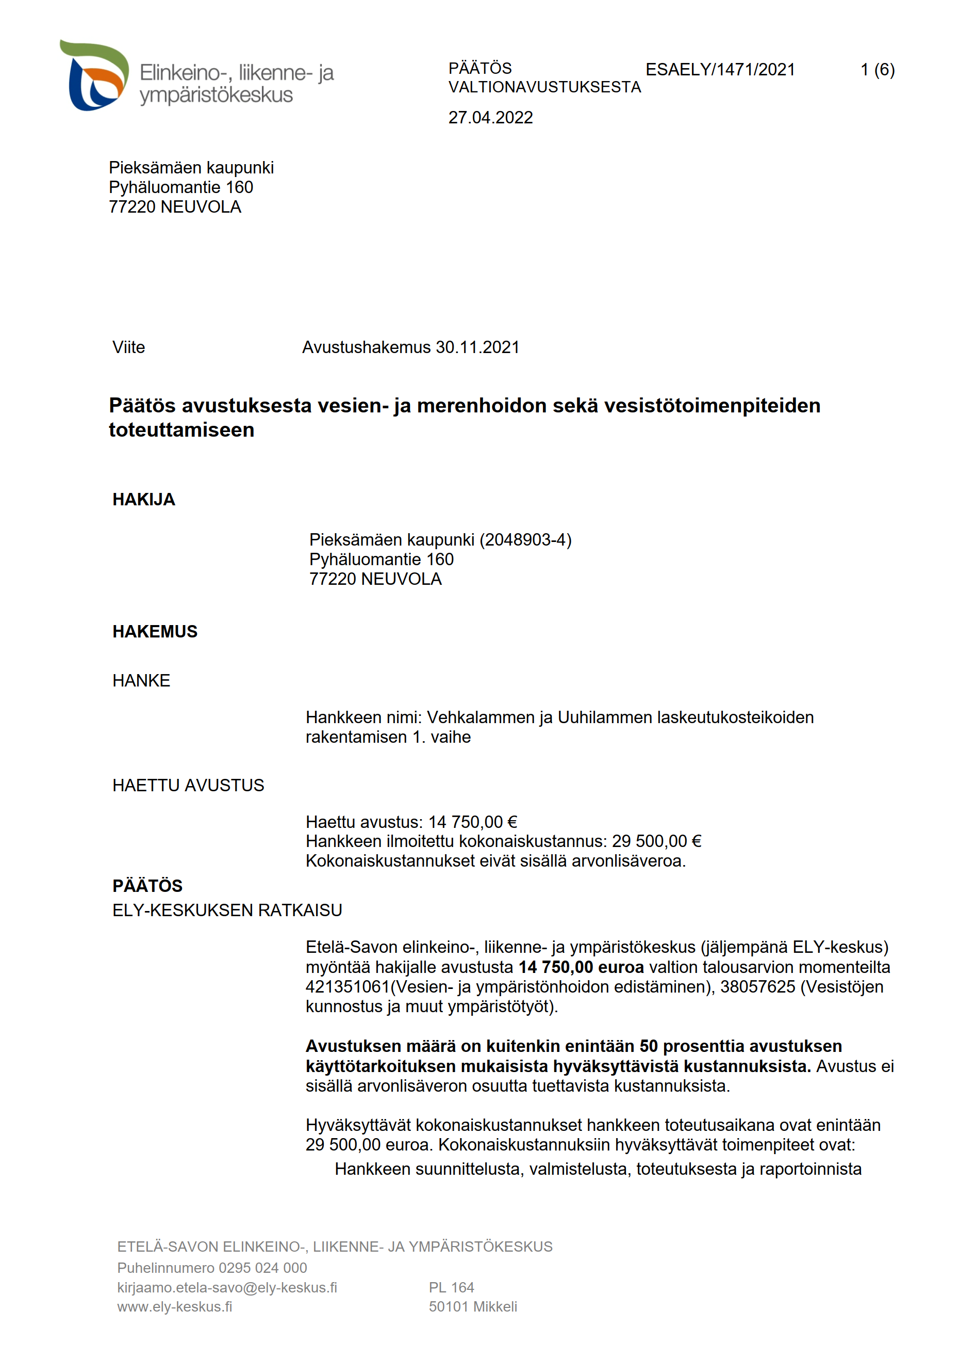
Avustetut vesistökunnostushankkeet
Vehkalammen ja Uuhilammen laskeutuskosteikoiden rakentamisen 1. vaihe - ESAELY/1471/2021
Avustuksen käyttötarkoitus on rakentaa Vehka- ja Uuhilammen valuma-alueelle yhteensä 3 kappaletta Natura-alueen (Juurikkasuo- Vehka- ja Uuhilampi, FI0500006) suojeluarvoja turvaavia sekä kuormituksen vähentämiseen tähtääviä kosteikkorakenteita vuonna 2021 tehdyn kosteikkosuunnitelman mukaisesti.
Hanke sai myönteisen jatkoaikapäätöksen 9.1.2024. Vaadittu valmistumisaika 15.11.2024 (avustus 14 750 €). Neuvottelut seurakunnan kanssa?
Notes:
-Kuinka neuvottelut seurakunnan kanssa edenneet?

Slide 21
Avustetut vesistökunnostushankkeet
Iso-Nivujärven kunnostussuunnitelma
- ESAELY/1428/2021
Hanke sai myönteisen jatkoaikapäätöksen 17.10.2023. Vaadittu valmistumisaika 30.9.2024 (avustus 3 500 €).
Hankkeessa jouduttiin vaihtamaan konsultti syksyn 2023 aikana, josta syystä hankkeen toteutuminen siirtyi vuodella.
Notes:
-Kuinka neuvottelut seurakunnan kanssa edenneet?

Slide 22
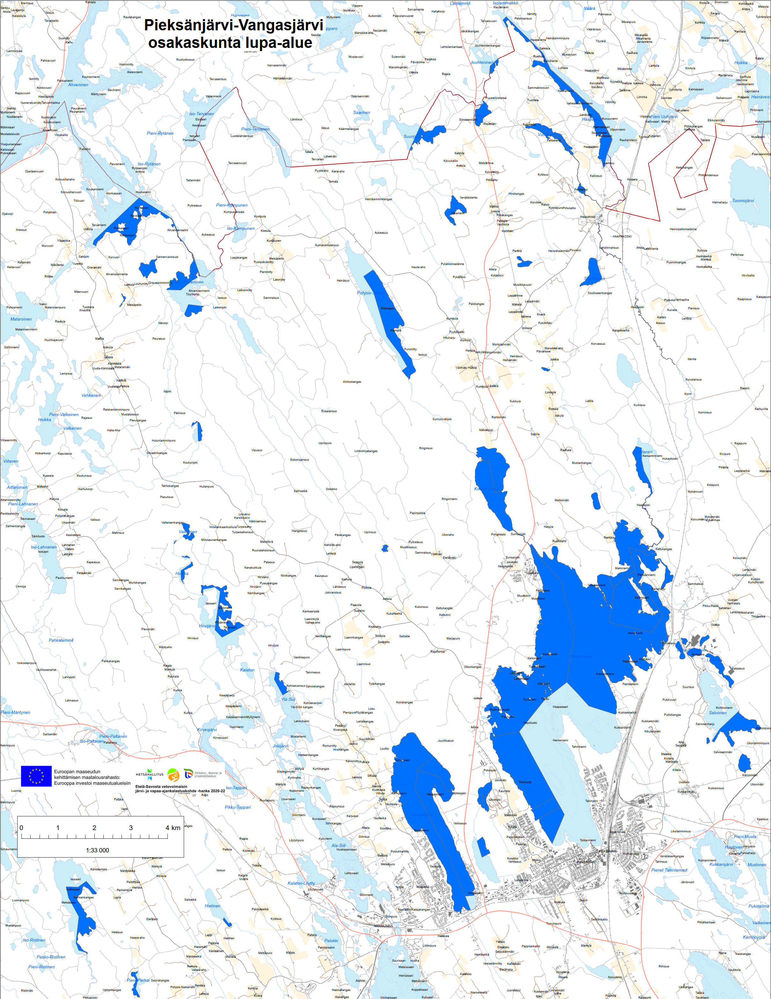
Esitetyt vesistökunnostushankkeet
Pieksänjärven vesikasvien niitto
- ESAELY/1474/2023
Pieksänjärvi-Vangasjärvi osakaskunta hakee rahoitusta kolmivuotiseen Pieksänjärven niittohankkeeseen (15 200 €).
Pieksämäen Naarajärven pohjavesialueen suojelusuunnitelman päivittäminen
-ESAELY/1624/2023
Vuonna 2010 laaditun pohjavesien suojelusuunnitelman päivittäminen (10 500 €)
Rahoituspäätökset tehdään 04-05/2024. Päätöksen aikataulutus riippuu YM:n määrärahakirjeen valmistumisesta.
Notes:
-Kuinka neuvottelut seurakunnan kanssa edenneet?

Slide 23
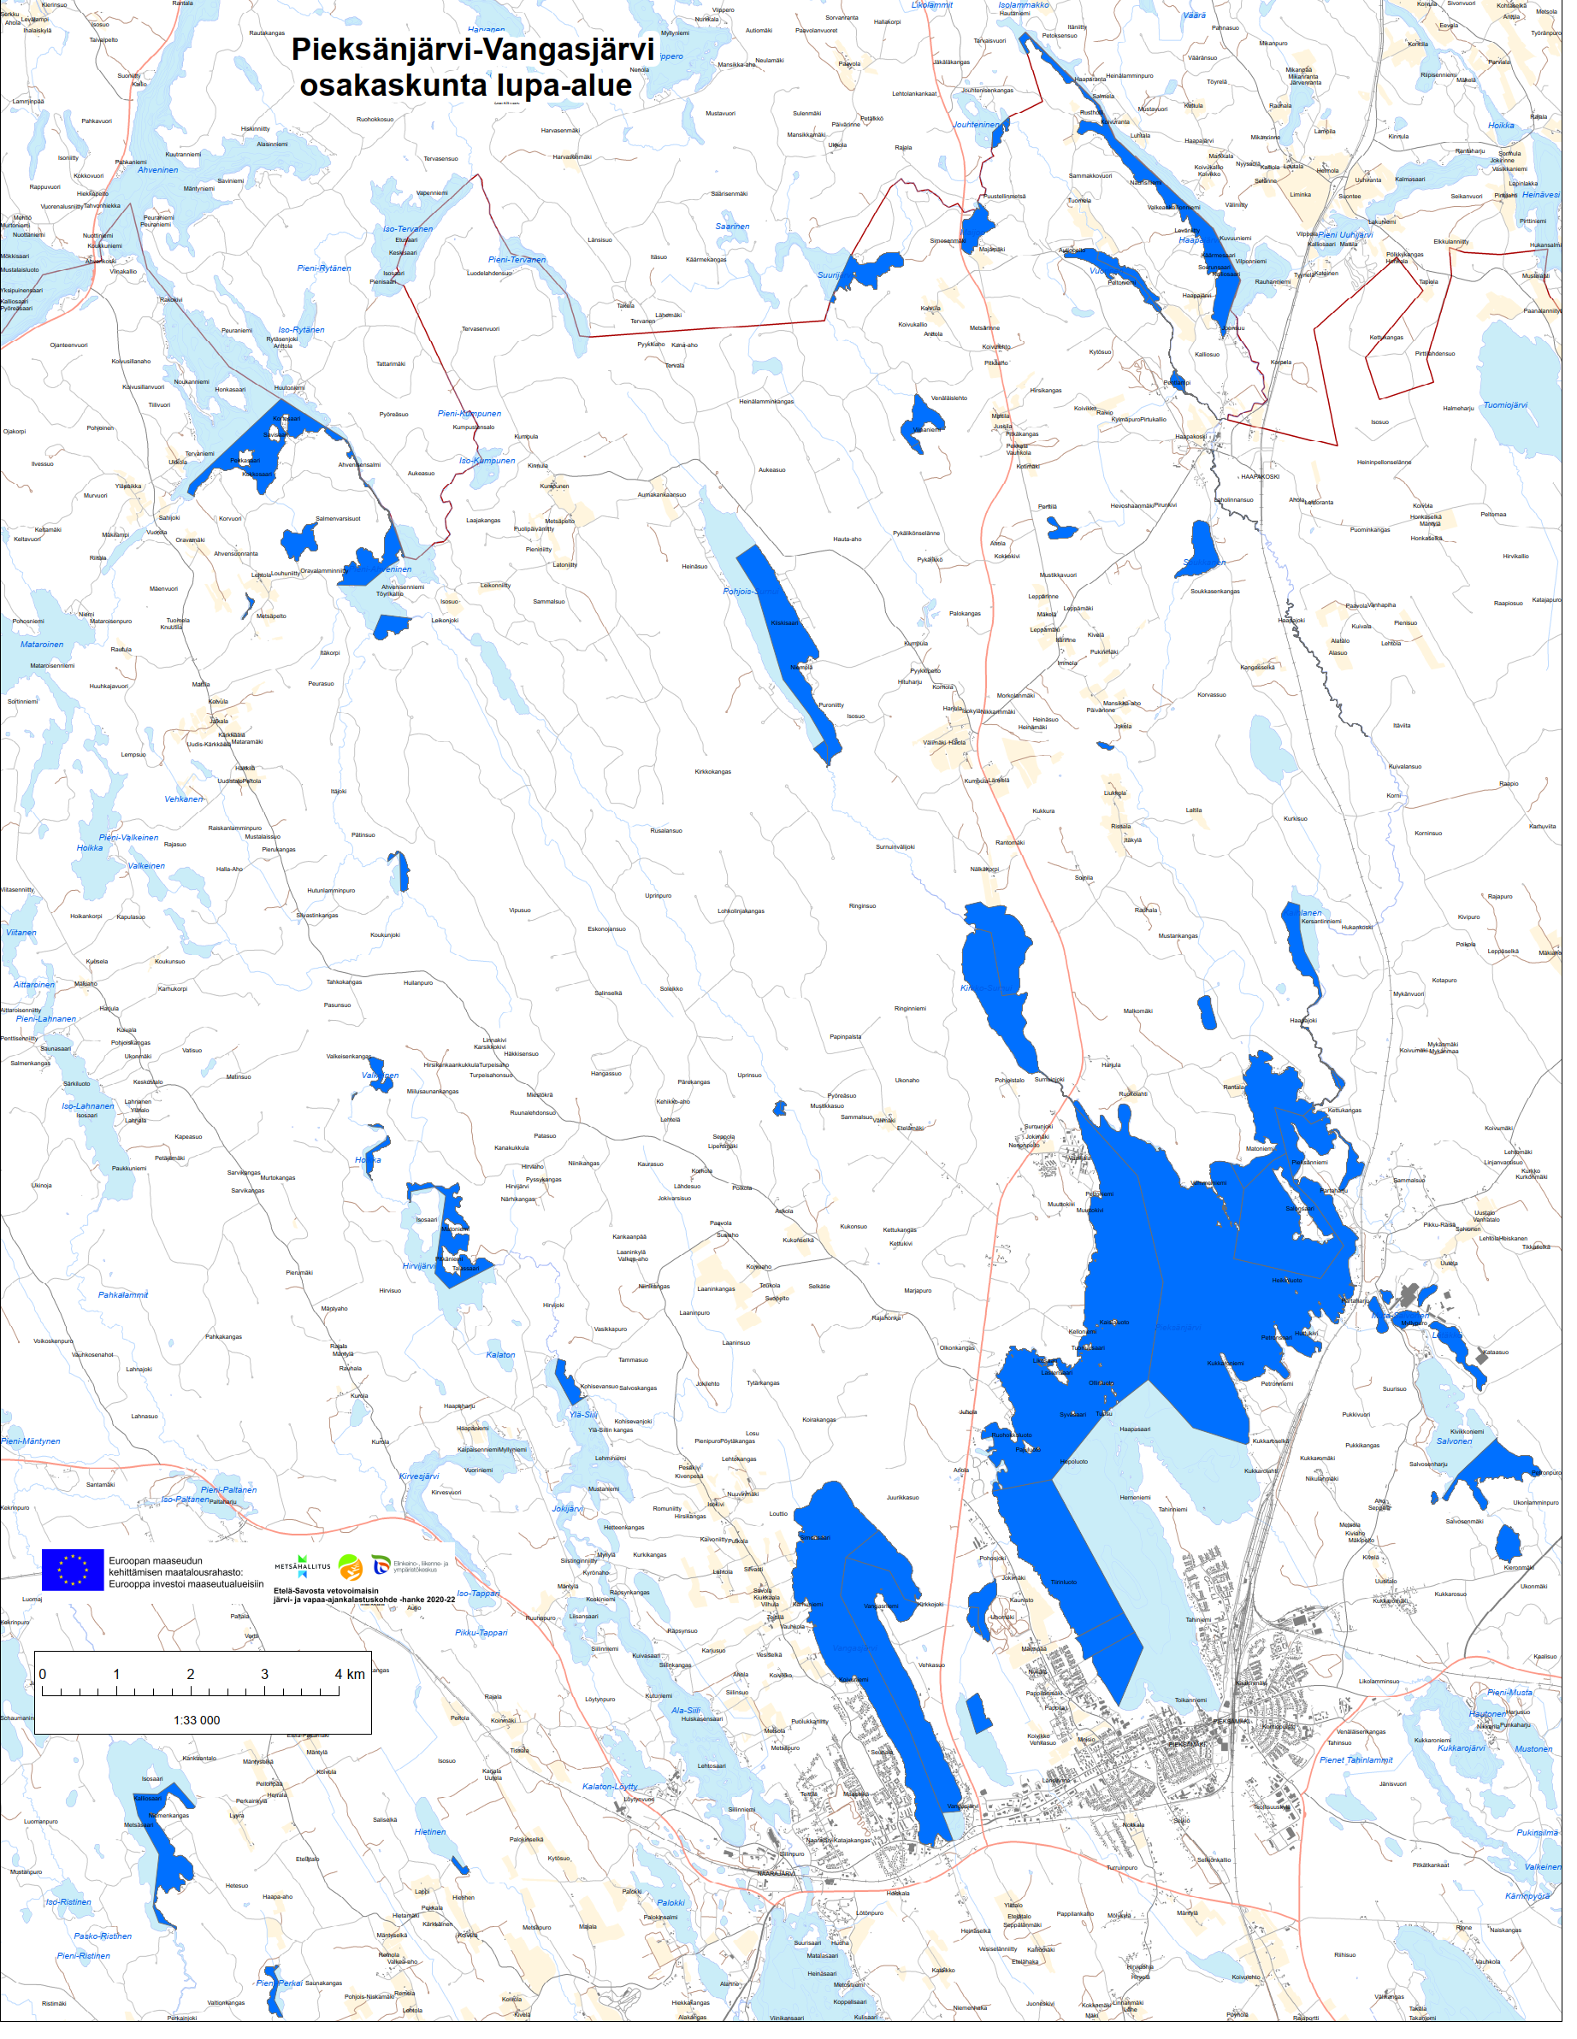
Muut vesistökunnostushankkeet
Pieksänjärven hoitokalastus
Pieksänjärven hoitokalastukset on kilpailutettu vuonna 2023. Syksyn 2023 sääolosuhteet estivät hoitokalastuksen. Tarkoituksena olisi yrittää uudelleen vuoden 2024 aikana.
Osakaskuntien yhdistyminen
Pieksänjärvi-Vangasjärvi osakaskunta perustettu 28.3.2023. Pieksänjärvi-Vangasjärvi osakaskunta
Vedenjakaja osakaskunnan (Pyhityn alue) perustaminen tällä hetkellä käynnissä. Seuraavana vaiheena kiinteistötoimitukset. Vedenjakajan osakaskunta
Pieksänjärven hapetus
Hapetus osana Pieksämäen veden lupavelvoitteita.
Pyhityn kuormitusselvitys
Näytteenottoa ja virtaamamittauksia toteutettu kaikissa tulo- ja laskuojissa.
Raportin kirjoittaa ei ole vielä kilpailutettu (Vuonna 2024)
Notes:
”Yhteenvetona voidaan todeta, että
-Pieksänjärven tila on heikentynyt 2000-luvun alusta alkaen ja vesistöä voidaan pitää erittäin rehevänä.
-Vesistön tilan parantamiseksi tulee tehdä toimenpiteitä.
-Pieksänjärven ilmastuksen osalta on esitetty, että hapetuksen lisäämistä ei tilanteesta huolimatta suositella, sillä vaikutus pohjanläheisen veden happitilanteeseen olisi hapetustehon lisäämiseen nähden pieni.
-Pieksänjärven tilan kohentamiseksi olisi suositeltavaa hoitokalastusten lisääminen, jolla on ollut aiemmin positiivinen vaikutus järven tilaan.
-Yksi vaihtoehto vaikuttaa Pieksänjärven tilaa olisi selvittää Vehka- ja Uuhilampien hapettaminen, jolla olisi ennalta arvioiden vaikutusta myös järven tilaan. Aluksi tulisi kartoittaa näiden lampien happi- ja ravinnetilannetta, ja tuloksista riippuen mahdollisesti suunnitella hapetus- tai ilmastuslaitteiden asentamista lampiin.
-Pieksänjärven ilmastuslaitteiden huolto on tärkeää ja ne tulee pitää toimintakuntoisina.”

Slide 24
Muut vesistökunnostushankkeet
Ruokojärven alivedenpinnan nostohanke
-Hanke jäissä osakaskuntien yhdistymiseen asti. Vesistön vedenpinnan korkeutta seuraa osakaskunta. Olli vastaus
Kyyveden pohjoisosien metsätalouden kunnostus
-Vesiensuojeluhanke Metsäkeskus suorittaa metsätalouden vesiensuojeluhankkeita.
-KEMERA-rahoitus loppuu vuonna 2023 ja se muuttuu METKA-rahoitukseksi 2024 alusta.
-Rutakonjoen vesiensuojelutoimenpiteet valmistunee vuoden 2023 aikana. Iso-Naakkiman ja Niskakosken hankkeet pyritään laittamaan 2023 kevään rahoitushakuun. (Metsäkeskukselta varmistus)
-Hankkeiden toteutus alkanee vuonna 2024.
Notes:
Päivitä puhelimella missä tämän osalta mennään

Slide 25
Muut ajankohtaiset asiat
Pyhityn kosteikko (ETI-kosteikko)
Haitankärsijät kokeneet kosteikon pilaavan Pyhityn Hovinlahtea
ELY –keskuksella selvitystyö käynnissä (patorakenteen asennus + näytteenotto)
Asia käsittelyssä myös Keski-Savon ympäristötoimella
Heiniön patoasia (Ari Luukkonen)
Notes:
Rutakonjoen hanke toteutettu
Niskajoen hanke on ollut hankehaussa. Toteuttaja valitta kesä 2024.
Iso-Naakkima. Maansiirto Kohvakka.
Suunnittelu alkanut Nylälänjoki-Naarajoki.

Slide 26
Lintuvesikunnostukset

Slide 27
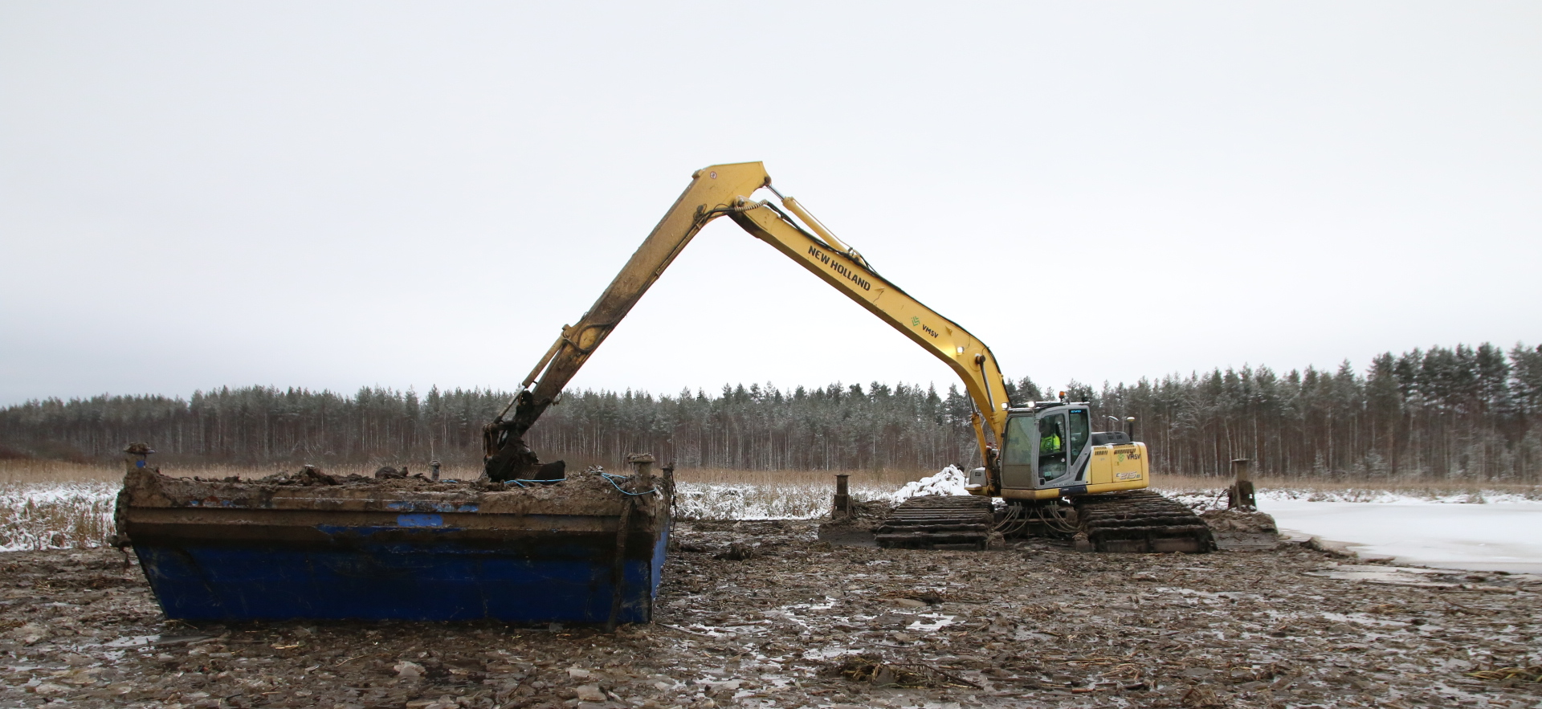
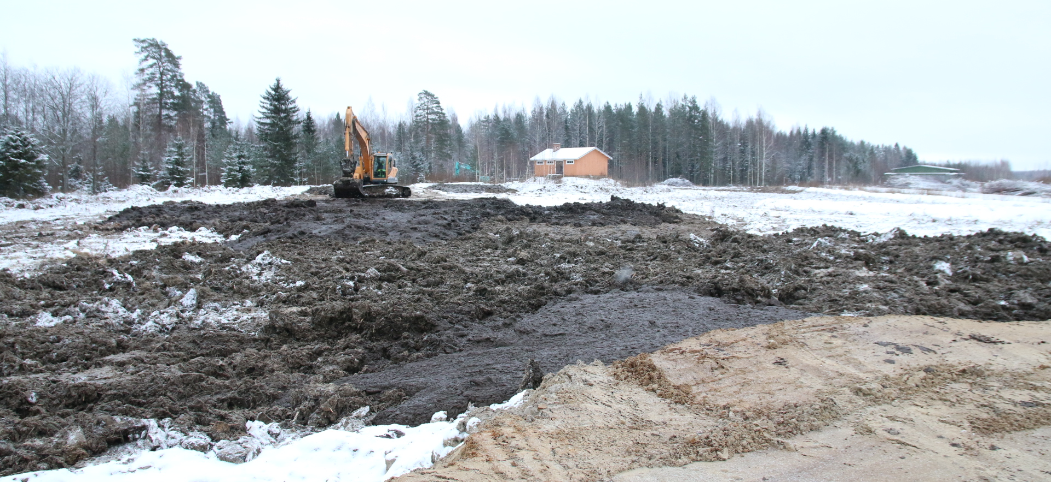
Lintuvesikunnostukset
Pieksänjärven valuma-alueella:
Vehkalammen ruoppaus (ISAVI/9775/2022).
Vesilain mukainen ruoppauslupa myönnetty 15.5.2023 (Hakijana: Etelä-Savon ELY-keskus)
Ruoppauksia tehty marras-joulukuulla 2023. Työt jatkuu Syyskuulla 2024.
Kirkko-Surnuin kunnostusruoppaus (ISAVI/9883/2022)
Vesilain mukainen ruoppauslupa myönnetty 27.4.2023 (Hakijana: Etelä-Savon ELY-keskus)
Valmistelevia töitä tehty syksyllä 2023, varsinaiset ruoppaukset aloitetaan syksyllä 2024.

Slide 28
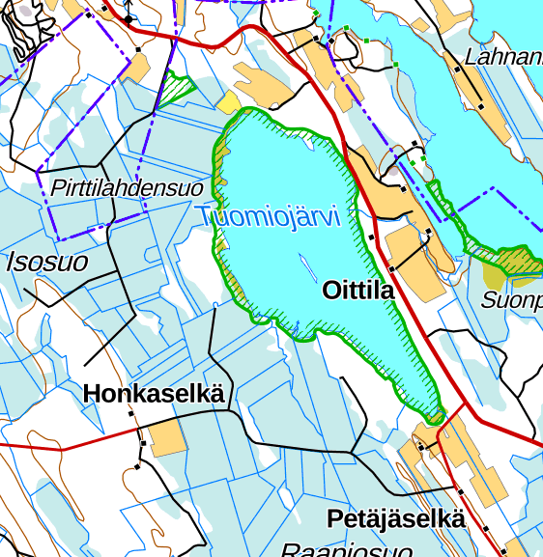
Lintuvesikunnostukset
Tuomiojärvi (Haapakoski)
Osakaskunnalta saatu lupa padon purkamiselle ja uuden rakentamiselle
Hakemus ”Pieksämäen Tuomiojärven säännöstelypadon luvan rauettaminen ja lupahakemus korvaavalle pohjapadolle” lähetetty 28.6.2023 Itä-Suomen aluehallintovirastolle.
Hakemus on edelleen Aluehallintoviraston käsittelyssä
Hoitokalastusta jatketaan myös ensi kaudella

Slide 29
Patohankkeet

Slide 30
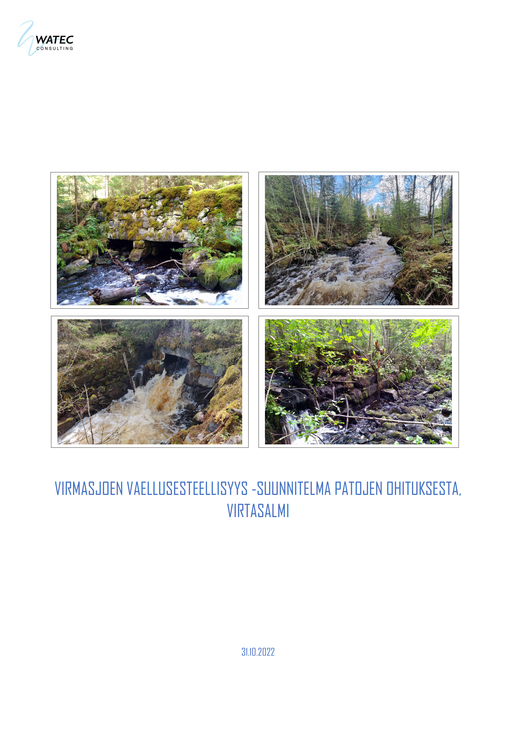
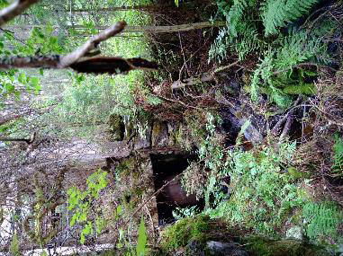
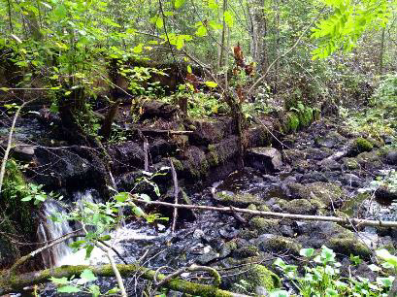
Virmasjoenmyllypadot
• Tarkoituksena laatia suunnitelma
Virmasjoenesteellisyyden poistamisesta
• Hanketoimijana Virtasalmi-Joroinen
kalatalousalue
• Suunnittelijana WatecOy
• Toteutusaika 30.11.2021-31.12.2022
• Suunnitelmaluonnosten tarkoitus valmistua
lokakuunloppuunmennessä
Suunnitelma valmistunut (31.10.2022)
Notes:
Virmasjoki yleissuunnitelma valmistunut 2022.
Tällä hetkellä yritetään edistää mahdollisesti yhteistyö sopimuksen kautta.

Slide 31
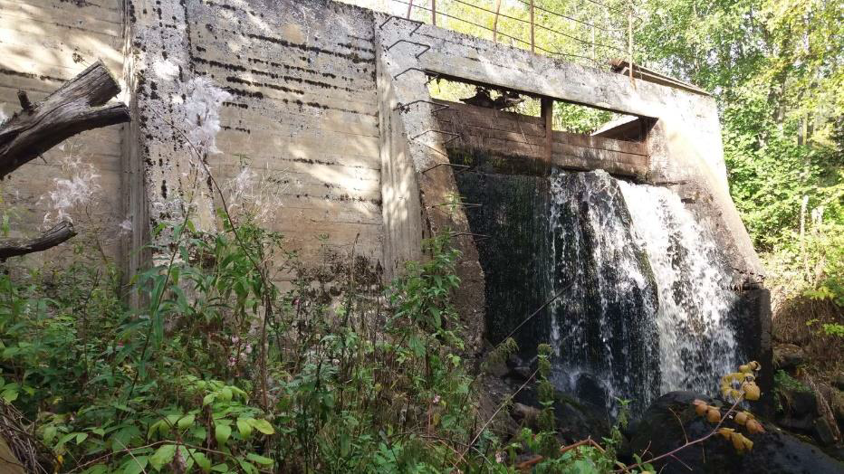
Längelmäenjoenmyllypadot
• Tarkoituksena laatia esiselvitys ja suunnitelma
Längelmäenjoenesteellisyyden poistamisesta
• Hanketoimijana Virtasalmi-Joroinen kalatalousalue
• Suunnittelijana WatecOy
• Toteutusaika 30.11.2021-31.12.2022
• Suunnitelmaluonnosten tarkoitus valmistua lokakuun loppuun
mennessä
Suunnitelma valmistunut (31.10.2022)
8
Notes:
Längelmäen joesta yleissuunnitelma valmistunut 2022. Vedenkorkeus havainnointi puutteita hankkeen jatkoa ajatellen.
Vedenkorkeus havainnointi (asteikkolevy) käynnistetty 09/2023.
Muuten ei itsellä jatkosta tietoa?

Slide 32
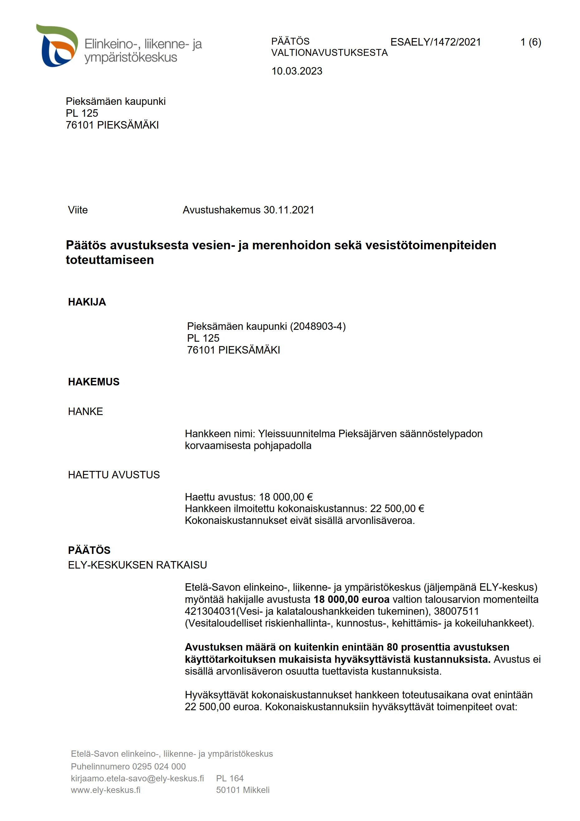
Pieksänjärven säännöstelypato
Yleissuunnitelma Pieksänjärven säännöstelypadon korvaamisesta pohjapadolla (ESAELY/1472/2021).
-Avustusmyönnetty 21.3.2023 (Avustuksen osuus 18 000 €)
-Suunnitelmaa tarkennettu
-Vesitalouslupahakemuksen on tarkoitus jättää aluehallintovirastolle (AVI) kevään/alkukesän 2024 aikana.
Notes:
-Kalatien tekeminen/Pohjapato Pieksänjärven luusuaan (Pieksäjärven säännöstelypadon korvaamiseksi pohjapadolla on tehty yleissuunnittelu sekä käynnistetty vesilupahakemuksen valmistelu).
-Mitäs kuulumisia esittelytilaisuudesta?

Slide 33
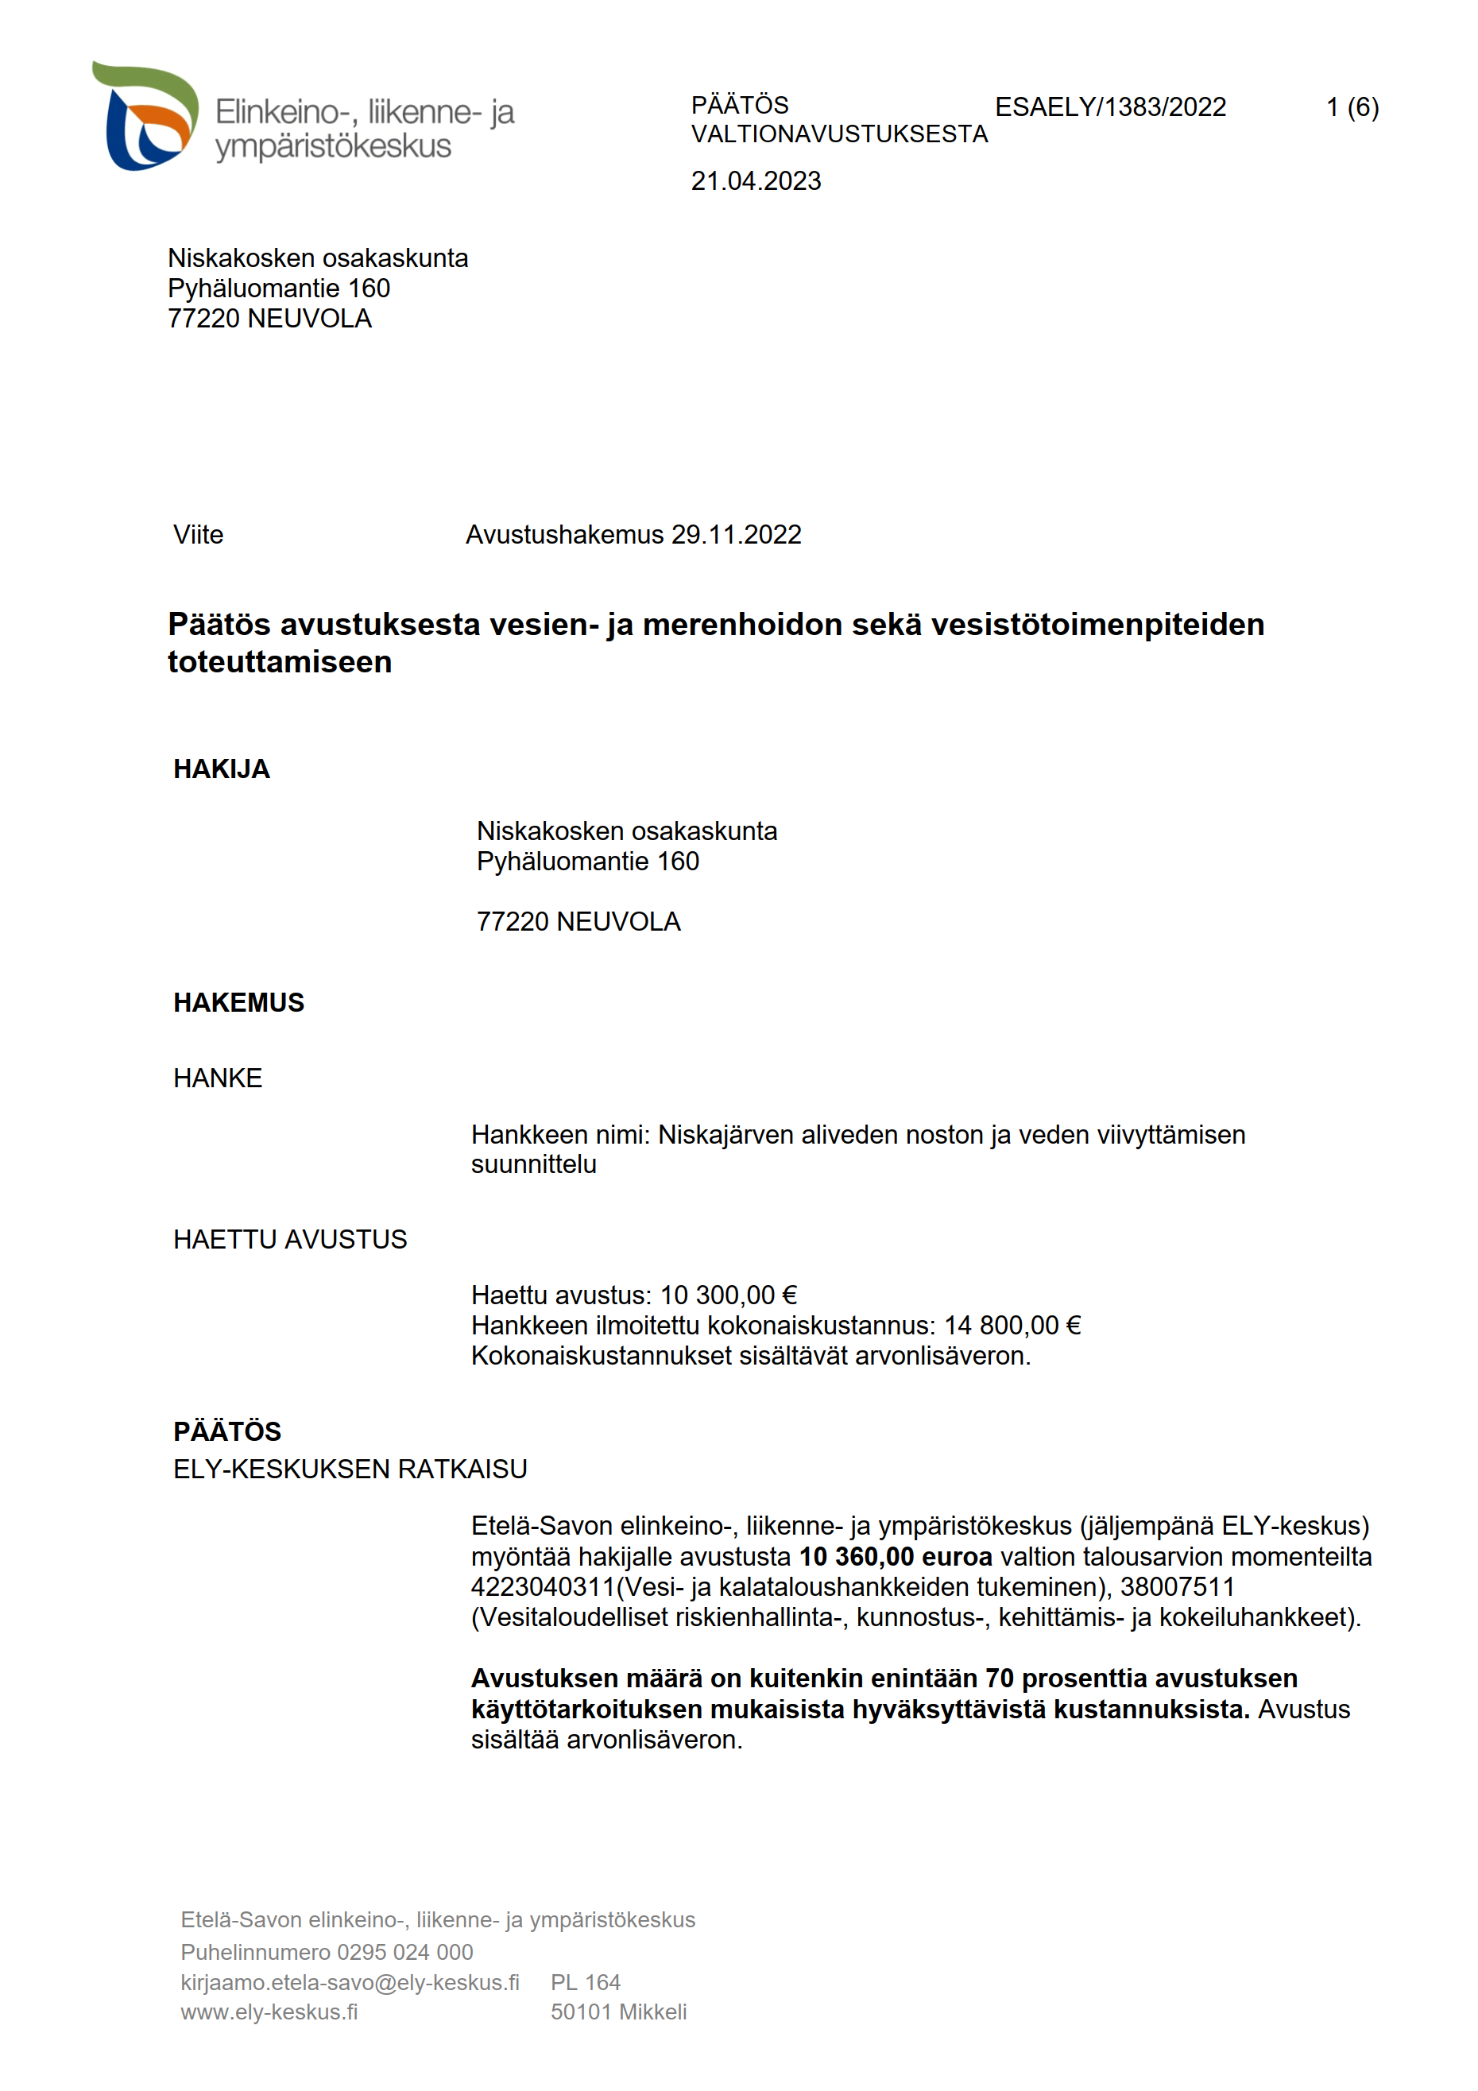
Niskajärven aliveden noston ja veden viivyttämisen
Niskajärven aliveden noston ja veden viivyttämisen suunnittelu (ESAELY/1383/2022)
-Avustusmyönnetty 21.4.2023 (Avustuksen osuus 10 300 €)
-Niskajärven aliveden nostohanke ei ole tällä hetkellä etenemässä suunnitteluun ja toteutukseen.
Notes:
-Onko tämä edennyt?

Slide 34
Etelä-Savon vesienhoitoverkosto
Perustettu tammikuussa 2023
Tällä hetkellä yli 300 jäsentä
Jäseneksi pääset liittymällä verkoston sähköpostilistalle
Vesienhoitoverkosto tuo yhteen vesistöjen tilasta, hoidosta ja kunnostuksesta kiinnostuneet asiantuntijat, opiskelijat, asukkaat, viranomaiset, maanomistajat ja lomailijat.
→ Liity verkostoon tilaamalla uutiskirje

